Slide 1
数拓科技 · 智屏管理平台介绍
2019 – 03 - 18

Slide 2
PART ONE
平台功能介绍

Slide 3



平台管理架构
智能交互扩展功能
基础信发功能
第三方业务集成
交互模式
智能套件
显示终端
数据通道
内容发布及处理
管理平台集成
扫描模式
RGB Cam
屏幕管理平台
触控模式
Depth Cam
设计师任务平台
图片识别
Face Detect
电商售卖平台
Face Recog
距离Sense
用户
手机
Body Detect
数拓云服务
广告分发平台
Object Recog
Code Scan
Beacon
近场位置触发
Mic Array
第三方联屏互动
声音指令触发
OA管理平台
线下货物
NFC/RFID
商品感应触发
播放内容从网页管理端上传到服务器
……
本项目现阶段只需要信发功能。采用本系统，可保证品牌未来快速实现新零售升级

Slide 4
平台管理内容
基础信发功能
1
2
3
4
门店管理
设备管理
内容管理
播放管理
扩展功能
5
6
7
电商管理
交互场景管理
数据管理
注：购买数拓盒子，即享有平台所有管控功能，但扩展功能需前端配置交互设备

Slide 5
1
门 店 管 理

Slide 6
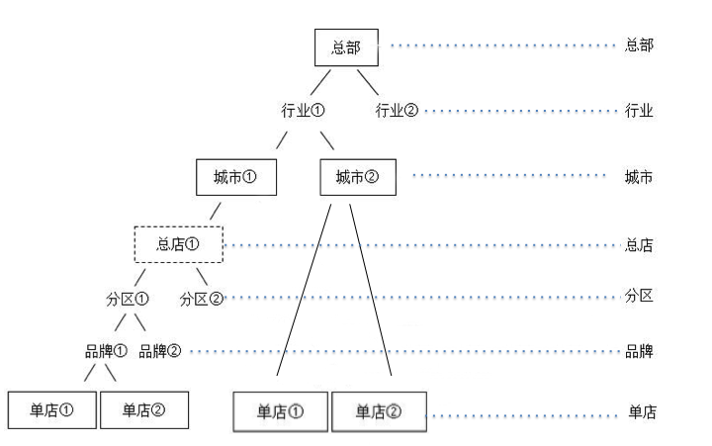
多层级管理权限
总部、分店、分部门，可建立不同的用户组及登录用户账号
支持个性化角色组合，来设置不同用户的访问操作权限
可扩展/多层级管理树状结构 总部
|-- 区域
|-- 城市
|-- 总店
|-- 店铺
|-- 屏幕
七层级管理架构，可无缝融合品牌业务逻辑

Slide 7
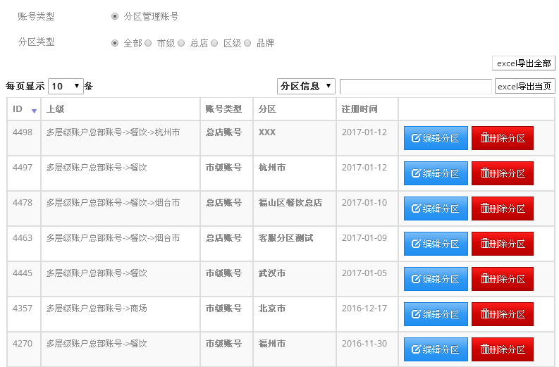
多层级管理 · 平台界面
内容投放，可针对单一屏幕，也可直接面向某一分区、城市等

Slide 8
2
设 备 管 理

Slide 9

多类屏幕兼容+标签化管理
屏幕类型
投影等
任意尺寸LED
LCD/LCD拼接
PAD等移动设备
家用/商用显示器
……
标签管理
门店：四代店
品牌：数拓一体机
位置：爆款区
……
充分考量未来需求扩展时，多类型屏幕管控问题

Slide 10
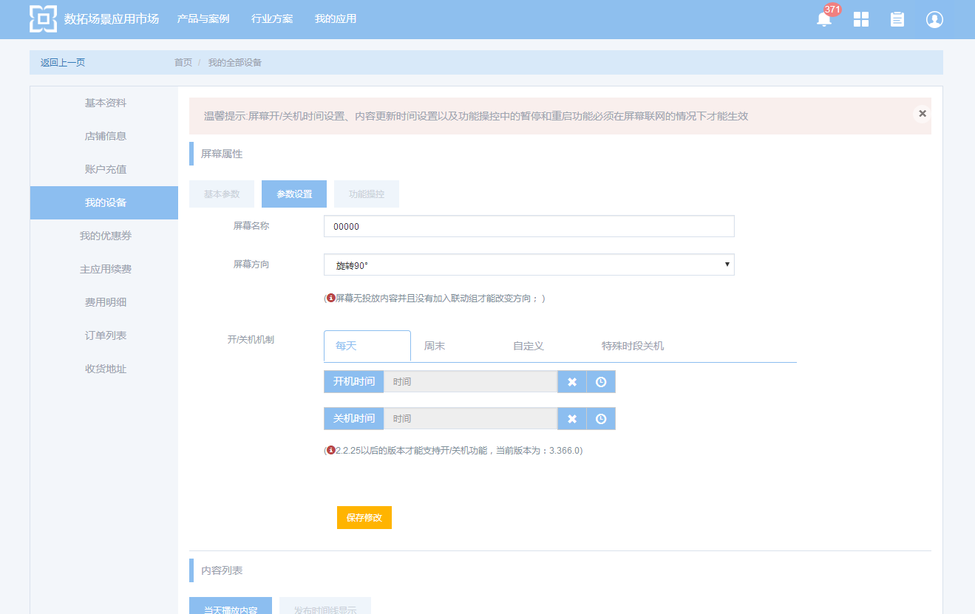
远程管控
远程状态监测
网络：可远程查看不同门店屏幕的运行情况、网络情况等信息，若显示‘离线’，可及时提醒门店检查网络。
截屏：可远程截屏查看屏幕在播内容，帮助商家随时监测屏幕播放状态。
远程功能设置
开关机、重启、定时：可远程对屏幕进行管控，进行开关机、重启等操作。
拆机：若无需保留原有下发的内容，远程选择拆机功能，即释放该屏幕序列码，激活新屏幕，原屏幕内容删除。
换机：若需保留原有内容，选择‘换机’功能，远程通过屏幕ID进行内容复制，即可将原屏幕内容移植新屏幕上。无需再次通过网络下发，既节省流量又节约时间。
远程开关机、定时播放功能，仅专业版V8盒子具备

Slide 11
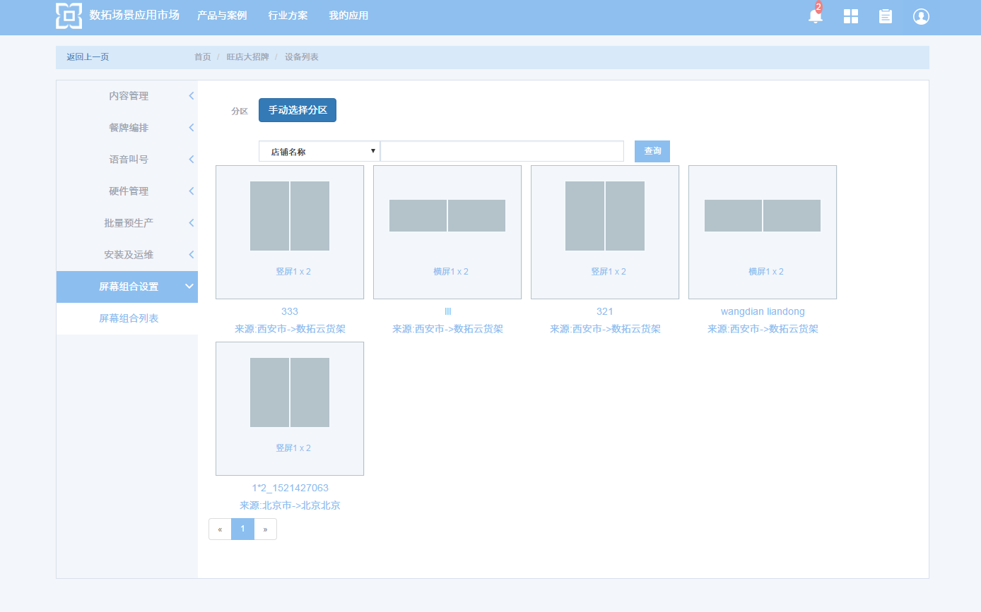
跨屏联动
联动设置
连续安装的屏幕，可组成拼接组
同一账号，可管理不同区域安装的拼接组，拼接方式灵活，可随时取消拼接组
联动/单屏切换展示
设置时序，可实现联动内容与单屏内容交叉播放
远程开关机、定时播放功能，仅专业版V8盒子具备

Slide 12
3
内 容 管 理

Slide 13
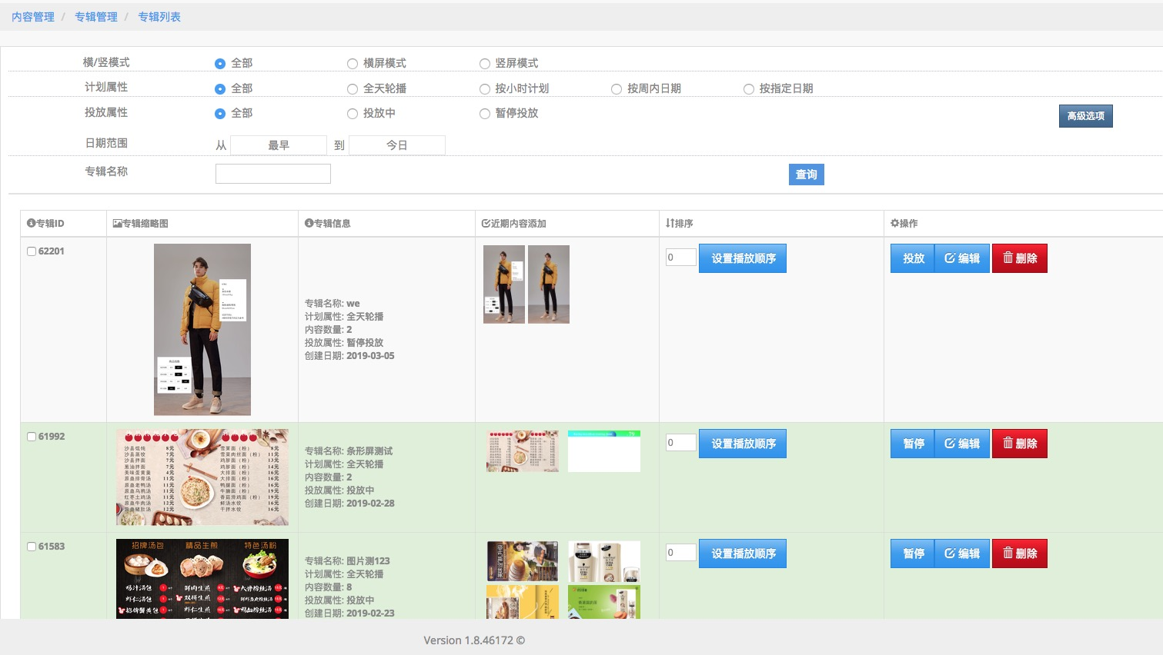
专辑化管理
H5模板(视频、图片、动效等)
采用H5模板作为承载方式，终端展示的是多图层内容，不止简单的视频、图片等；
可设置动态特效叠加、漂浮等效果。
多内容专辑化管理
多个内容可建立专辑，并为专辑设置标签，实现一键式投放多内容多指定层级的屏幕
分区域、分时段投放
可一键投放多个内容多所有门店，也可根据层级权限，选择投放区域；
可根据营销策略，为内容设置播放时段。

Slide 14
4
播 放 管 理

Slide 15
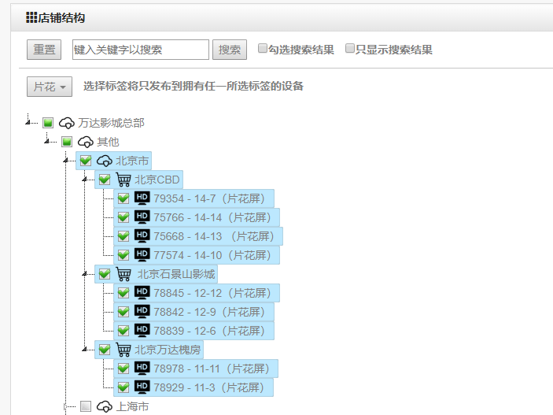
自定义投放区域
总部统一营销
通过云端管理平台管理全国各地的大屏幕，一键发布内容到所有屏幕。
分区域营销
可以将不同内容编辑为播放“专辑”，自由选择所投放的分店或者大区。
分屏幕内容投放
内容投放的最小单元为屏幕，同一店面屏幕根据需求不同，可展示不同内容。

Slide 16
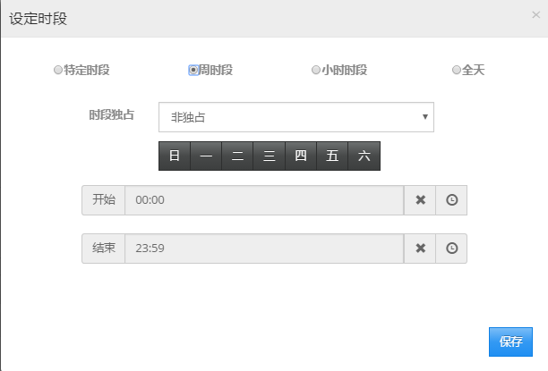
自定义播放时段
多种播放模式
可针对专辑，设置播放模式（轮播，定制播放，独占播放），播放时段可选周时段、小时时段
预设营销时段
根据营销活动/产品的特性，设置特定的播放时段做预先排期，屏幕根据设置时段自动切换内容

Slide 17
无网/网络差 · 应急投放策略
1
2
离线包机制
主从机制
可采用U盘加密，下载离线包的方式进行内容更替
定义门店主机，从外网下载内容到主机；可通过局域网，其他屏幕内容同步主机上的内容，节省外网流量

Slide 18
5
6
7
电 商 管 理
智能交互管理
数 据 管 理

Slide 19
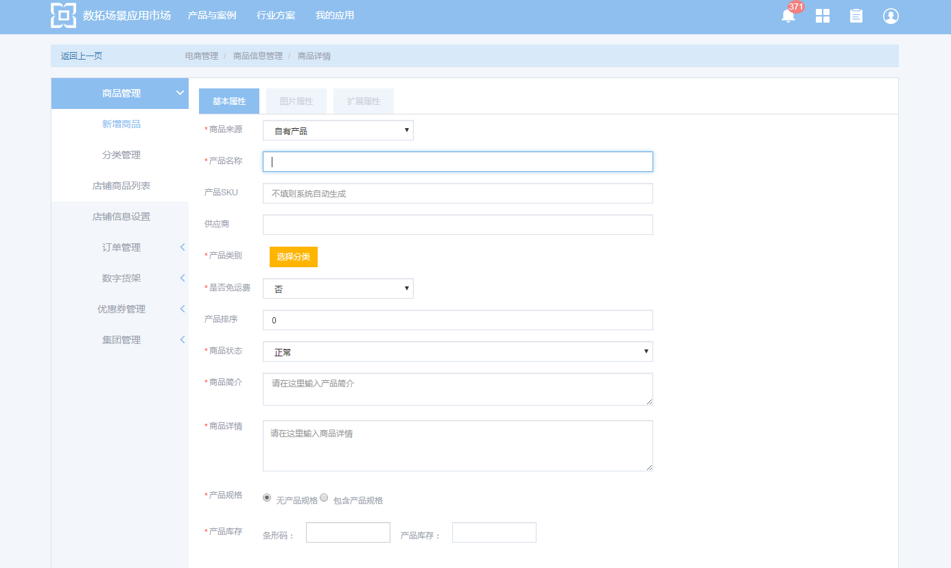
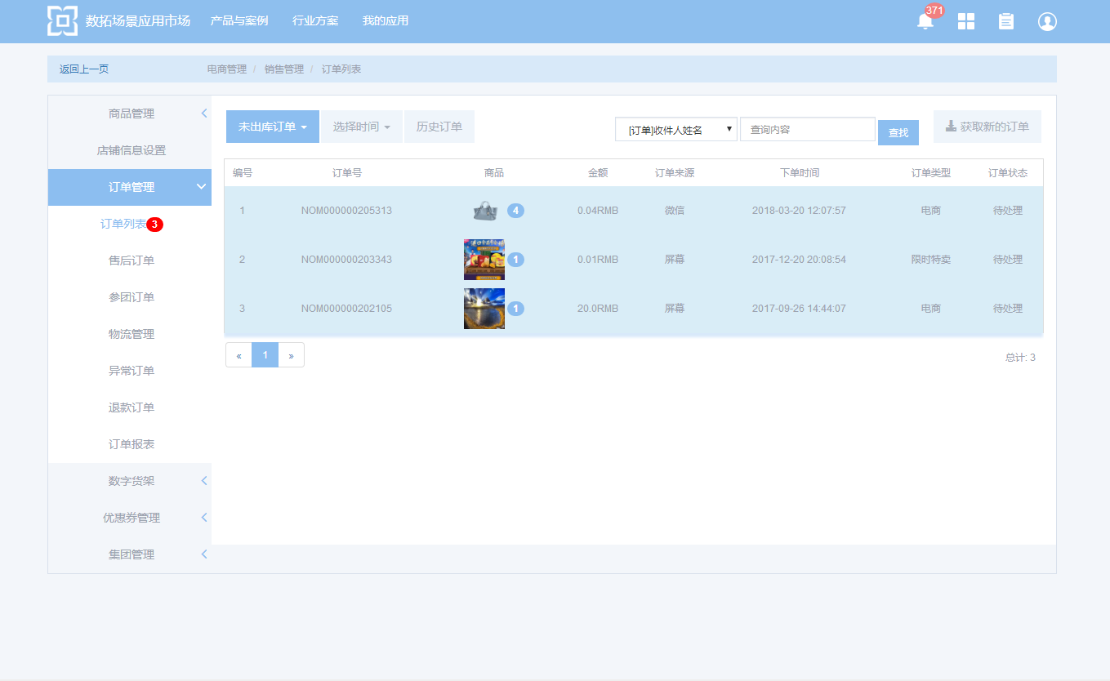
电商管理
自有电商数据库
成熟的电商处理系统

Slide 20
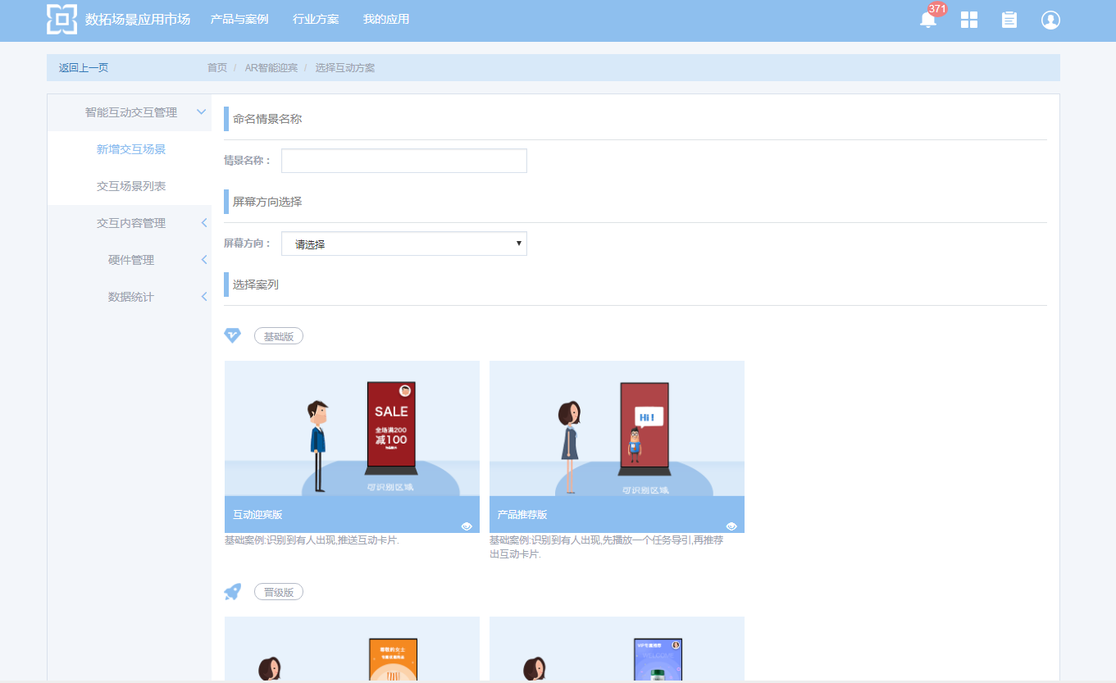
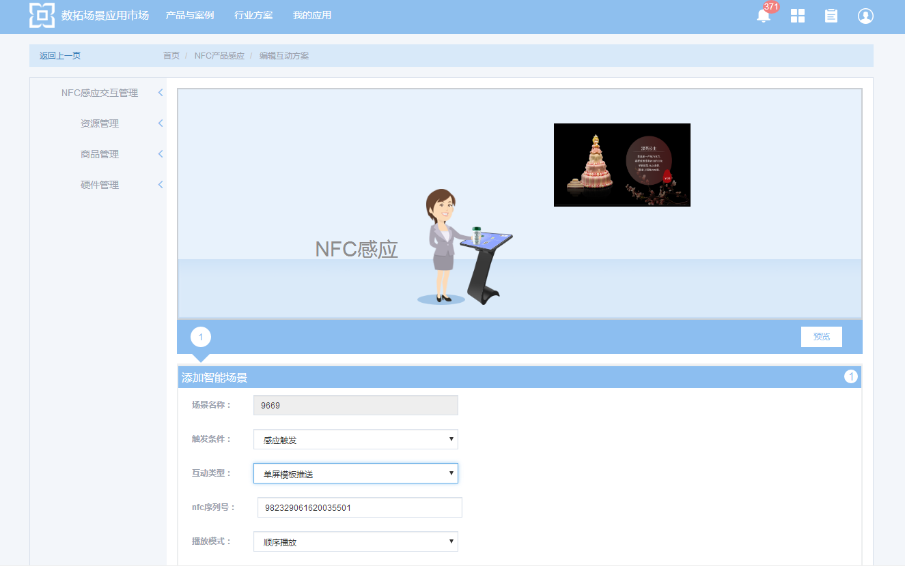
智能交互管理
摄像头等人群识别交互
NFC等商品识别交互

Slide 21
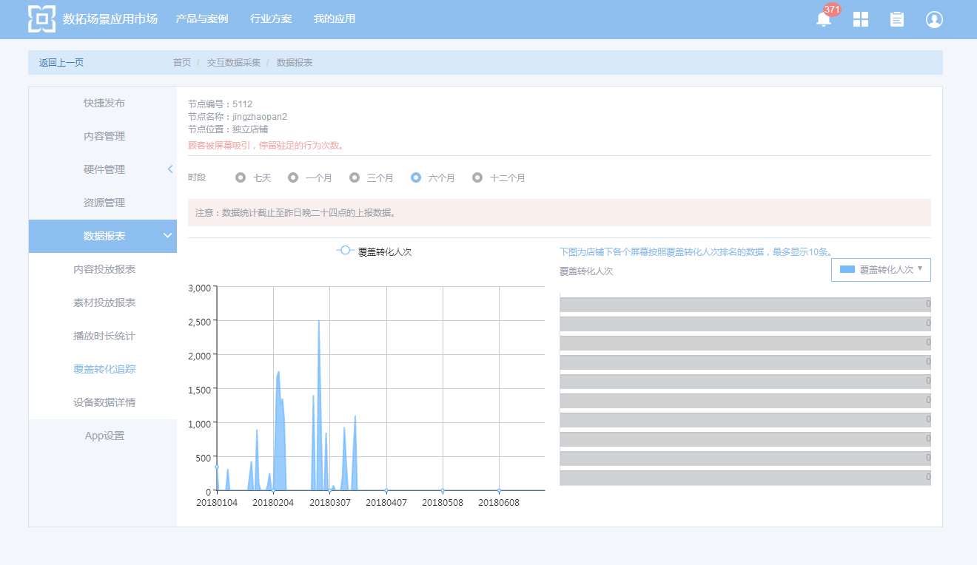
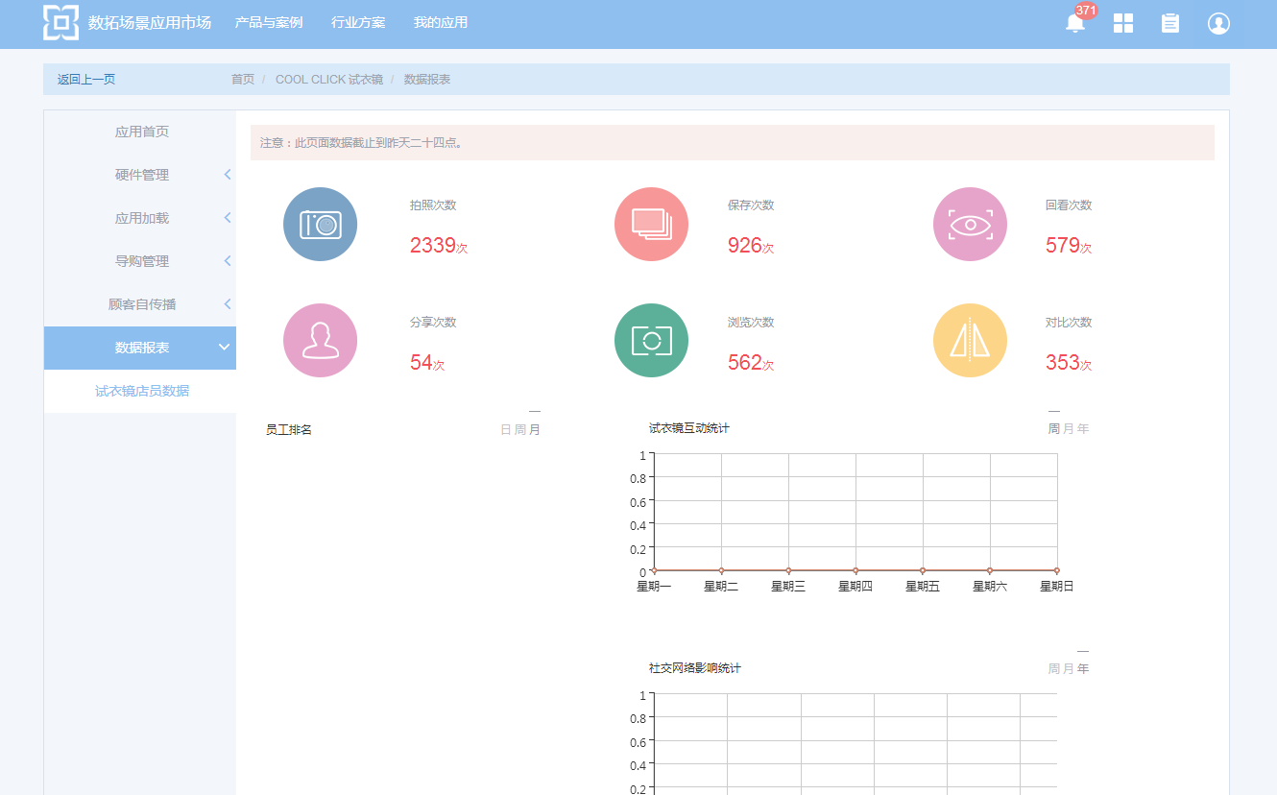
数据管理
内容与人群交叉数据
消费者行为数据

Slide 22
PART TWO
技术优势

Slide 23
互联网服务引擎
Share Engine
(2 ways SNS data IO)
SNS Role
DB
Chat/Push Engine
(Data push policy & subs)
Subs DB
真正的开放式互联网架构
数拓平台是一个智慧商业显示的互联网平台，支持标准数据接口，可与第三方系统、数据库、设备进行对接。
数拓平台具有数据采集和数据分析的能力，屏幕可以通过智能外设采集环境数据、交互数据、用户行为。
还可做到识别用户身份，分析用户潜在需求，生成用户画像。
结合人工智能专家系统，可以做到实时的将用户最需要的信息推送到眼前屏幕。
Auth Engine
(3A)
Data Sync Middle Layer
User DB
Application Logic Engine
(API data I/O basic logic)
Storage Engine
Knowledge Base Engine
Subs DB
Lookup/Route Entry
(Load balance)
Feature
Index Engine
Geo
Index Engine
Media Parser Engine
(Img parser & feature recognition)
Job/Task/Msg Queue
Track Engine
(Device/User/Event track)
(Device error collection)
Report generation
Network Monitor
(Monitor & Alert)
Track DB
Content Distribution Engine
(CDN for static &cache)

Slide 24












智能外设接入
Rfid
蓝牙位移
NFC
摄像头
WI-FI探针
红外射线
重力感应
触摸查询
人脸识别
商品识别
热区分析
大数据统计
更多接入 更多数据 更多可能

Slide 25

业务平台对接
数拓服务平台
开放账号对接接口
寻址
服务器
AAA
服务器
业务逻辑
服务器
数据库
集群
存储服务
集群
数据分析
及挖掘
开放服务对接接口
营帐体系对接接口
消息总线及
中间件
CRM系统
数拓服务入口网关
（负载均衡）
商品数据库
监控
服务器
实时推送
服务器
CND
分发控制
多媒体
处理服务器
POS系统
管理系统网页平台
线上营销系统
……

Slide 26





APP化功能迭代
场景化应用
分行业、分场景，细化需求，提供针对性的应用，屏幕展示更有效。
海报机
云拼接
跨屏联动
应用扩展
非工程化开发方式，以标准APP的方式快速响应新需求，满足不断变化的市场需求。
第三方应用对接
可支持上架第三方应用，快速集成新功能，并实现统一化管控。
海报机
NFC识别
无人货架

Slide 27
THANKS
2019 – 03 - 18

